Slide 2
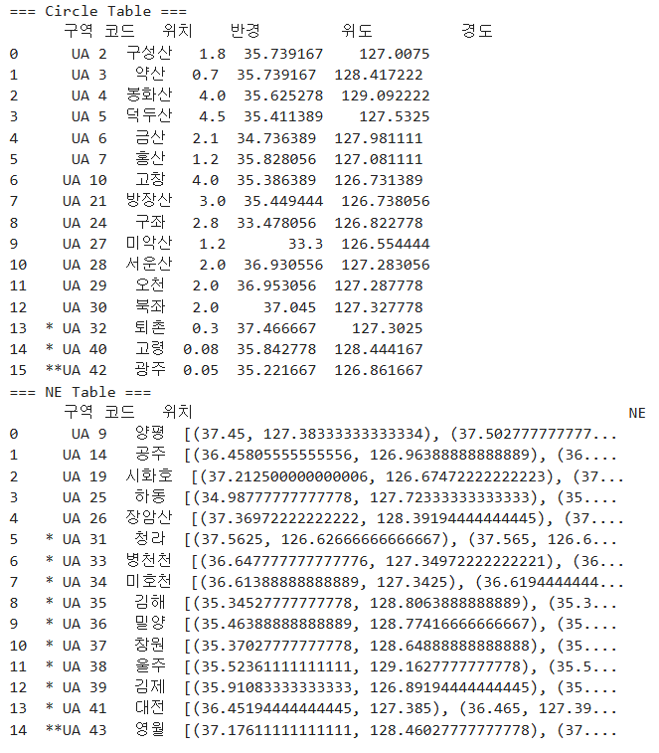
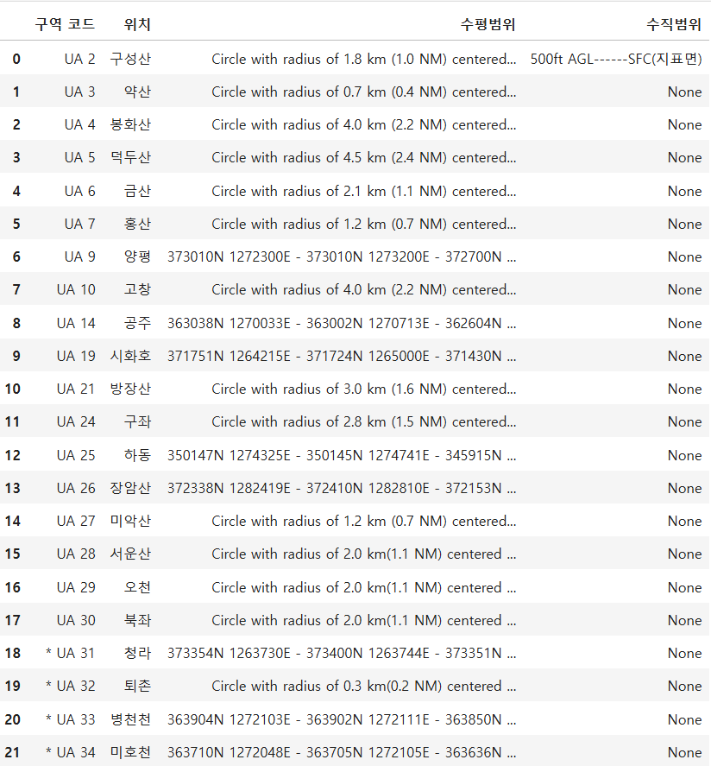
왼쪽의 원본 데이터에서 전처리 과정을 거쳐 오른쪽의 데이터로 정제를 진행함.

Slide 3

Circle with radius 데이터의 경우 원형 좌표이기 때문에 반경과 위도, 경도로 데이터를 전처리 하여 입력
크롤링하려는 원본 데이터(원형 좌표)
크롤링 후 전처리 데이터

Slide 4
다각형 좌표의 경우 위도와 경도를 한 쌍씩 묶어서 다각형의 꼭지점을 표현하는 좌표로 전처리 작업을 진행
크롤링하려는 원본 데이터(다각형 좌표)
크롤링 후 전처리 데이터

